Slide 1
Modul 4
Pengembangan ke data Anggota

Slide 2
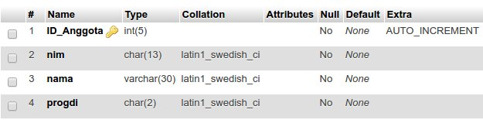
Buat tabel anggota
Buatlah tabel “mst_anggota” pada database “perpus”.

Slide 3
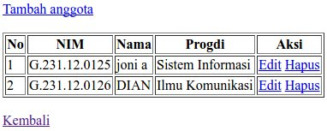
Tampilan daftar anggota

Slide 4
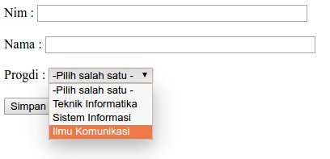
Tampilan form tambah anggota

